Slide 1
Arreglos
Conceptos y Ejercicios

Slide 2


Arreglos
Los arreglos se utilizan para almacenar múltiples valores en una misma variable, en lugar de declarar variables separadas por cada valor. Para declarar un arreglo, se debe definir el tipo de variable con corchetes:
Para insertar valores en un arreglo, se pueden ubicar los valores en una lista separada por comas entre llaves:
Para crear un arreglo de enteros, se escribiría:

Slide 3

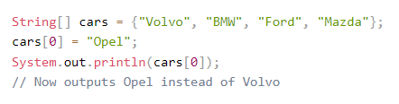
Acceso a arreglos
Para acceder a los elementos de un arreglo debemos utilizar su número índice. Las siguientes líneas acceden al primer elemento en la variable cars:
Para cambiar el valor de un elemento en un arreglo, hacemos referencia al número índice:

Slide 4

Tamaño de un arreglo
Para saber el tamaño de un arreglo, podemos utilizar la propiedad length

Slide 5
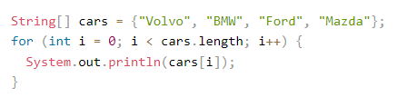
Iterar sobre un arreglo
Se puede iterar sobre un arreglo utilizando el bucle for, y usamos la propiedad length para especificar cuántas veces debería correr el bucle.

Slide 6
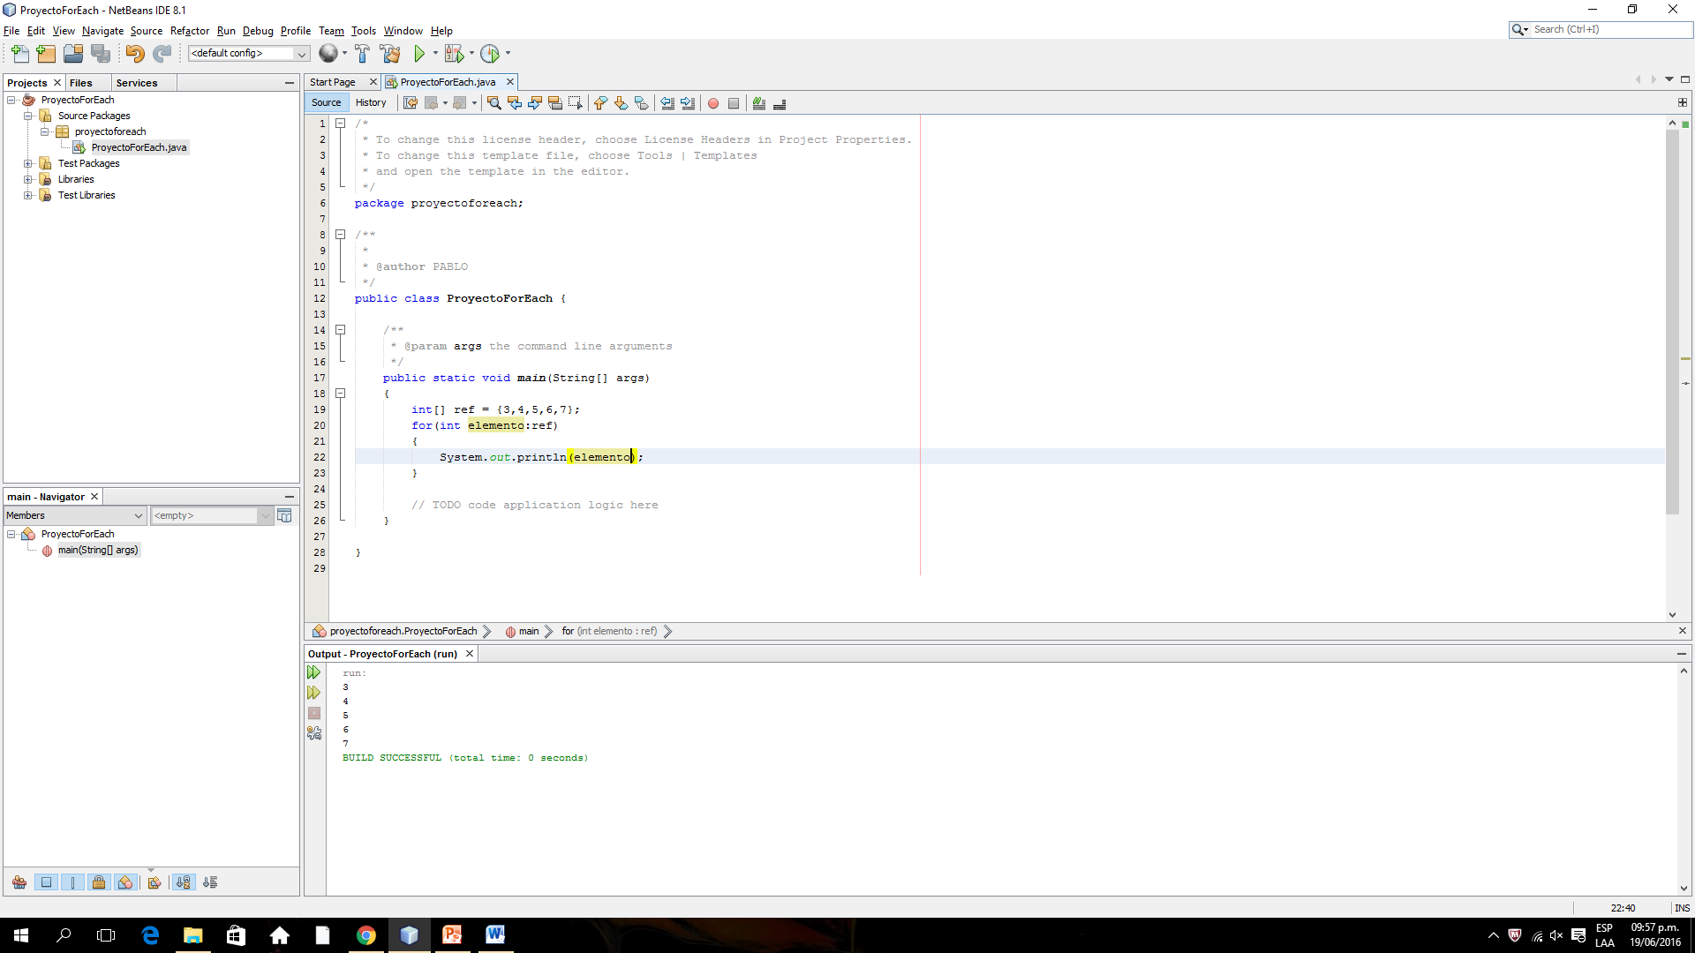
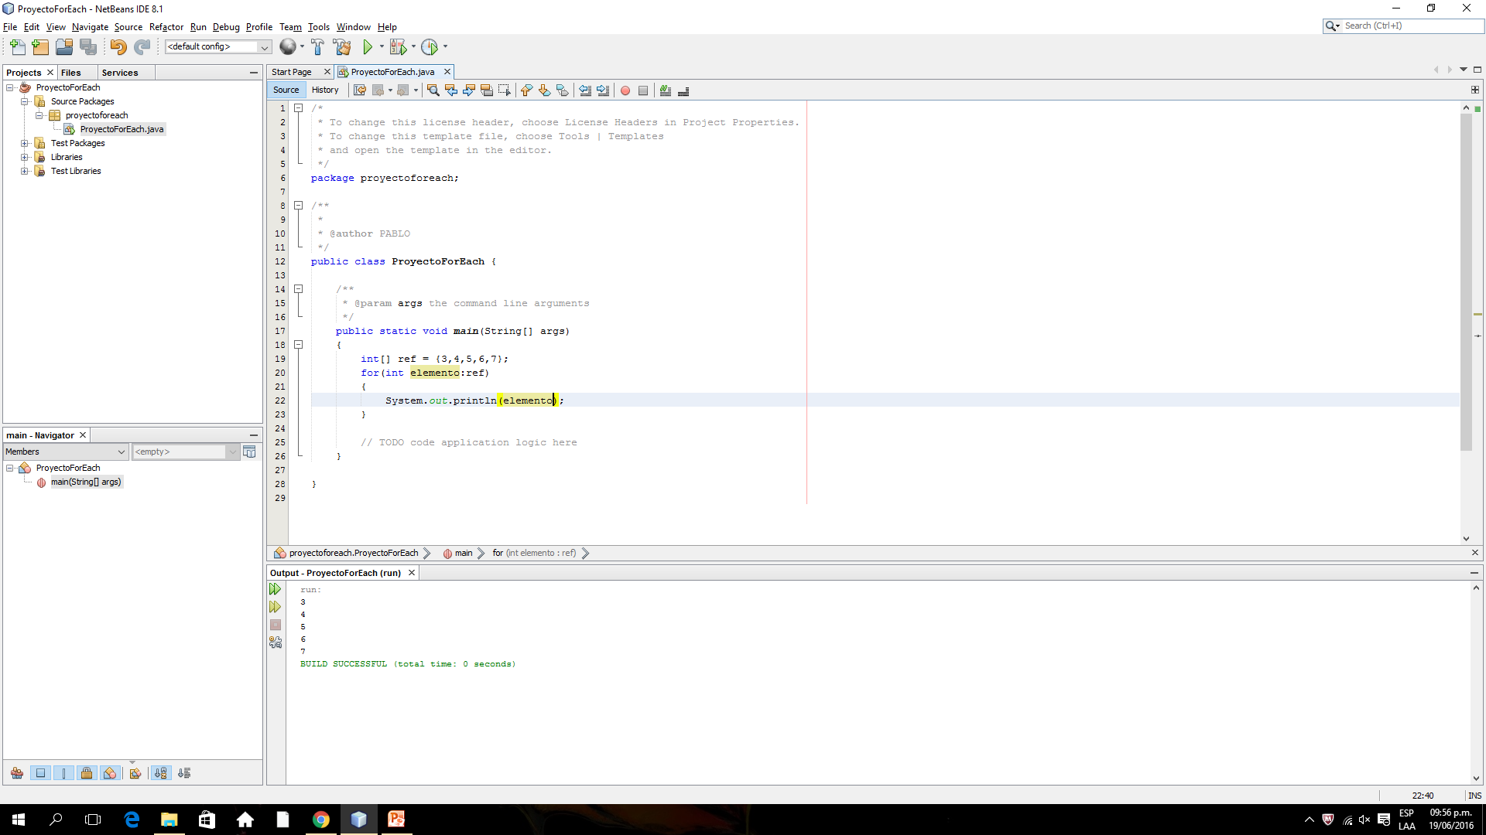
Bloque for:each
Estructura repetitiva que nos permite recorrer un arreglo de tipo primitivo o referencias sin necesidad de recurrir a la estructura repetitiva for.
Ejemplo:

Slide 7

Arreglos multidimensionales
Un arreglo multidimensional es un arreglo de arreglos. Para crear un arreglo de 2 dimensiones, agrega cada arreglo dentro de su propio set de llaves:

Slide 8
Arreglos por referencia
AHORA:
Si el arreglo es uno que almacena objetos de tamaño 5, se reserva espacio para guardar cinco REFERENCIAS a objetos de la clase en cuestión.
Luego se deben crear los cinco objetos (con nuevas invocaciones al operador new y el correspondiente constructor) y asignar las referencias a las posiciones del vector.
Sintaxis:
NombreClase [ ] nombreArreglo;
NombreClase [ ] nombreArreglo = new NombreClase [tamaño]

Slide 9
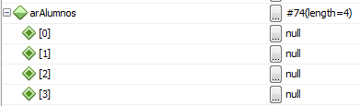
Ejemplo declaración
Ejemplo 1:
Declaración arreglo de objetos.
Estudiante [ ] arAlumnos;
Declaración del arreglo e inicialización por defecto.
Estudiante [ ] arAlumnos = new Estudiante [4];
0
null
1
null
2
null
3
null

Slide 10

Ejemplo Asignación
Ejemplo 1:
Creación de objetos y asignación a posiciones del arreglo.
arAlumnos[0] = new Estudiante (“Juan”, 20);
arAlumnos[1] = new Estudiante (“Luis”, 18);
arAlumnos[2] = new Estudiante (“Aldo”, 17);
arAlumnos[3] = new Estudiante (“Manuel”, 22);
arAlumnos
Nombre: “Juan”
Edad: 20
0
1
2
3

Slide 11
Ejemplo Asignación
Ejemplo 2:
Declaración de un arreglo de dos dimensiones de objetos
NombreClase [ ][ ] nombreArreglo;
Creación del arreglo a objetos.
nombreArreglo = new NombreClase[nF][nC];
PASOS A TENER EN CUENTA:
Crear referencias a filas.
Para cada fila crear referencias de las columnas.

Slide 12


